Slide 1
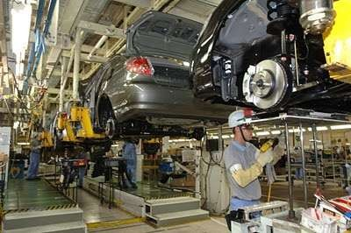


A Atividade Industrial Nos EUA

Slide 2
A atual posição dos EUA como superpotência mundial é explicada por diversos fatores:
Presença de grandes reservas naturais, que servem como fonte de matérias-primas e alimentos, reduzindo a dependência externa do país.
O grande e rico mercado consumidor interno, que sozinho consome muito mais que as exportações nacionais.
Domínio de tecnologias avançadas.
Controle de vastas áreas no mundo, mantidas sob dependência econômica, estratégica, tecnológica ou militar.
Bem como:

Slide 3


A participação dos EUA nas duas guerras mundiais fortaleceu sua economia.
Com os campos de batalha distantes de seu
território, o país fazia o papel de fornecedor de armas, equipamentos, ali mentos e medicamentos
Quando a Segunda Guerra Mundial terminou, os EUA se tornaram os financiadores dos europeus. Esse foi o fator decisivo para colocar os EUA na posição de maior potência econômica e militar do mundo, pois o país ficou sem concorrência durante um bom tempo.

Slide 4
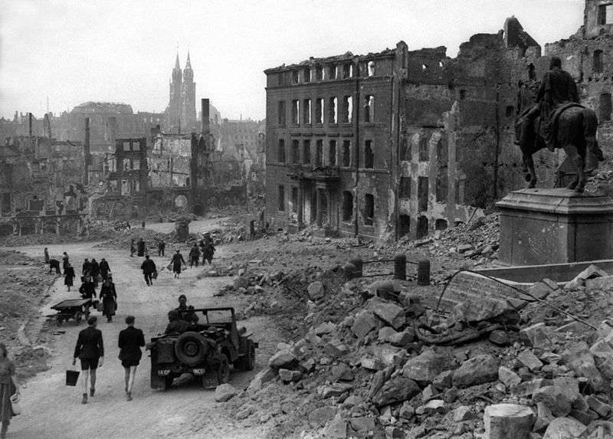




Slide 5

O grande desenvolvimento da economia dos EUA, na metade do século XX, era demonstrado pelo controle quase total do comércio internacional.
Foi durante esse período que se acelerou a formação de enormes grupos transnacionais norte-americanos, não apenas na área industrial como também nos setores agrícola, comercial e de serviços

Slide 6

Os interesses das transnacionais não se limitaram apenas ao território norte- americano, espalhando- se por todos os continentes e controlando os setores mais produtivos da economia, como o eletrônico, o da informática, o energético, o aeronáutico, o petroquímico etc.

Slide 7
Atualmente a expansão norte-americana começou a enfrentar uma resistência exercida pela crescente concorrência de grupos transnacionais europeus e japoneses.
As transnacionais tradicionais deparam com uma agressiva ameaça das novas empresas sediadas na China, Índia e nos Tigres Asiáticos, países que
conseguem, graças à abundância e ao baixo custo da mão de obra, produzir mercadorias a preços baixos e entrar nos mercados antes controlados por empresas estadunidenses.

Slide 8

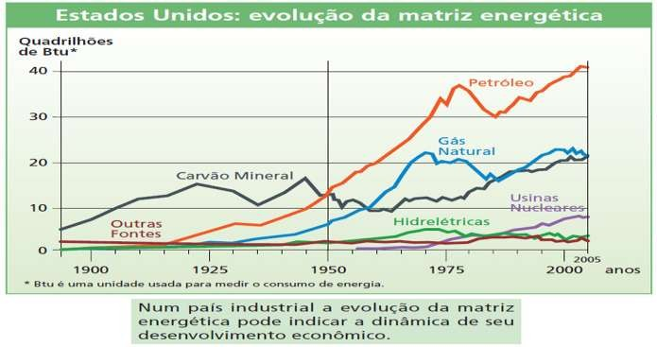
As Bases Da Industrialização – recursos minerais e
energéticos
A atividade industrial é uma das mais rentáveis da economia norte-americana
A exploração do potencial energético e das jazidas minerais constitui importante fator para o desenvolvimento urbano e industrial do país no século XlX e início do XX.

Slide 9

O uso do carvão mineral para a produção de eletricidade nas termelétricas é muito
elevado, com a desvantagem de que sua queima libera gases perigosos, causando poluição atmosférica
A medida que a industria se desenvolveu e a urbanização aumentou, principalmente após 1950, cresceu a dependência do país em relação à importação do fontes energéticas

Slide 10
É importante lembrar que todo recurso mineral é um bem não renovável, ou seja, um dia vai se esgotar ou se tornar economicamente inviável
A tendência, é a busca por novas fontes energética, chamada renováveis, como os biocombustíveis, energias solar, eólica.

Slide 11
A Atividade Industrial Norte-americana
Tem como principais bases atualmente.
Redução da parcela de empregados no setor industrial, devido aos processos de automação.
Menor participação da indústria na riqueza nacional, em média somente 20,4% do PIB.
Intensificação do setor terciário que produz 74% do PIB.
Crescimento acelerado dos setores industriais ligados a eletrônica, informática e biotecnologia.
Crescente descentralização da indústria, da região nordeste para outras regiões do país.

Slide 12
A atividade industrial estadunidense
Apresenta-se bastante diversificada.
Uma das mais completas do mundo.
Subsolo rico em
recursos minerais.
A maior concentração
No nordeste.
Responde por quase 50% da produção industrial do país.
Região denominada
manufacturing belt.
Ocupando cerca de 80% da mão-de-obra total que trabalha no setor secundário.

Slide 13
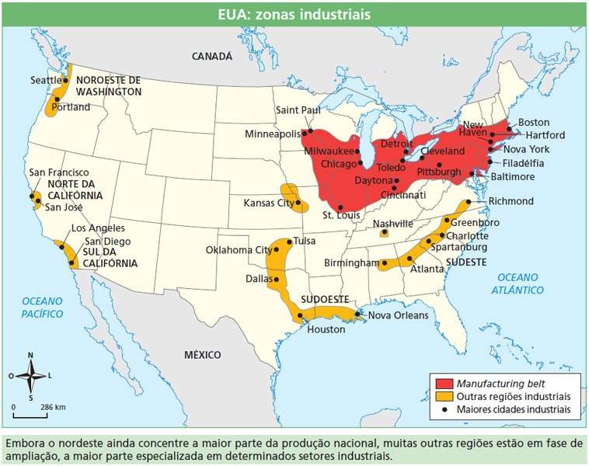

Slide 14
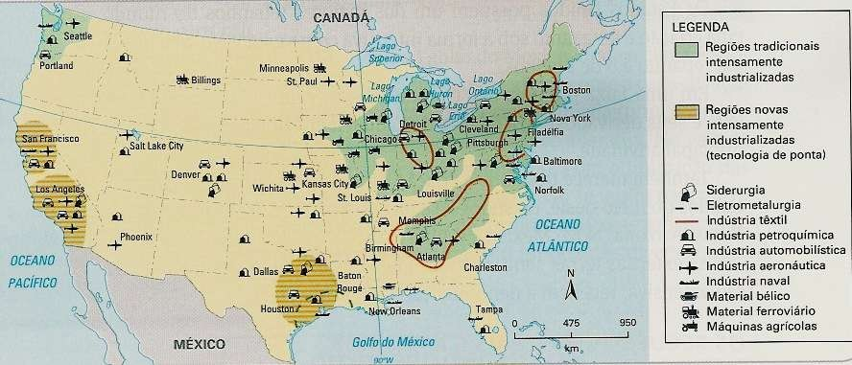
Estados Unidos – Atividade Industrial

Slide 15
Pittsburgh Detroit e Chicago
Atividades siderúrgica e metalúrgica.
Maiores indústrias automobilísticas do mundo.
Algumas dessas cidades entraram em
decadência na década de 1980.
Por essa razão, essa região sofreu forte evasão populacional.
Em função de dois fatores principais:
maior competição da indústria automobolística de outros países;
a não modernização das indústrias metalúrgicas e siderúrgicas.

Slide 16
Califórnia - Texas
Recente e expressiva área industrial.
A partir de 1980
Instalaram-se indústrias de informática e de tecnologia de ponta.
Empregam trabalhadores altamente especializados e se caracterizam pela intensa automação em suas atividades.
Outros importantes centros industriais estão localizados na costa do Pacífico:
Los Angeles;
San Francisco;
Portland;
Seattle.

Slide 17

Polos mundiais de alta tecnologia
Concentram num
o Pólos de alta tecnologia
(tecnopolos)
mesmo local atividades ligadas ao desenvolvimento de novas tecnologias.
o A maioria dos tecnopolos estava localizada nos países desenvolvidos, mas, a partir dos anos 1990, ocorreu uma multiplicação desses pólos
tecnológicos, inclusive nos países subdesenvolvidos.

Slide 18
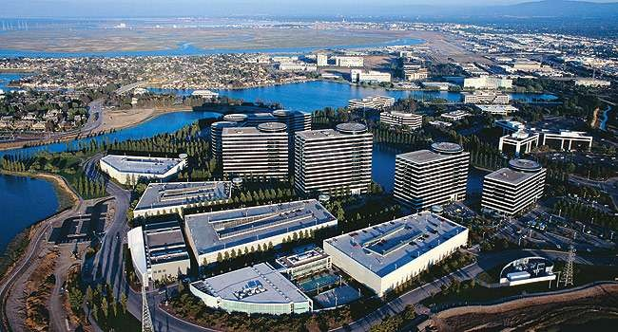
Vale do Silício, na Califórnia EUA, onde concentra grandes empresas de alta tecnologia, universidades, institutos de pesquisas etc.. Nessa região observa-se muitos pesquisadores estrangeiros, que acabaram saindo de seu país de
origem, atraídos por melhores salários e pelos desafios profissionais. Essa situação denomina-se Fuga de cérebros.

Slide 19
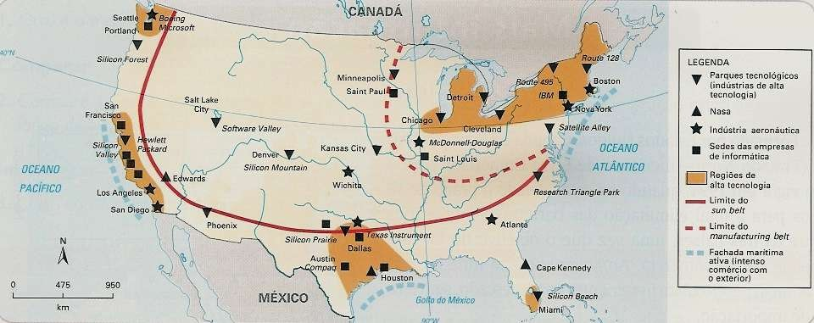
Estados Unidos – Manufacturind Belt e Indústrias

